Slide 1



Tuti Ipar Ezt ne hagyja ki
Előadó: Barczány Kende Hunor és Monostori Péter
Felkészítő tanár: Szabó Beatrix
Oktatási intézmény:
Szegedi SZC Tóth János Mórahalmi Szakképző Iskola és Szilágyi Mihály Kollégium

Slide 2

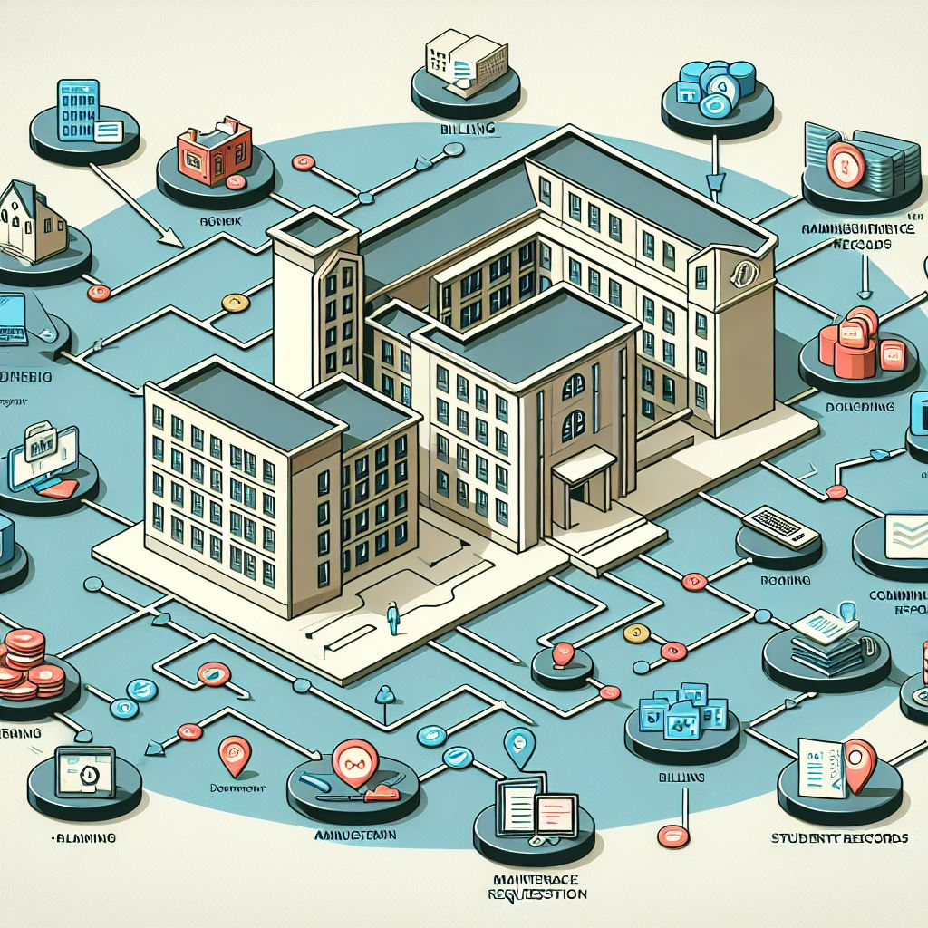
Célkitűzés
Az ipari rendelő rendszer fejlesztése
Érthetőbb rendelési ciklus

Slide 3

Szoftver felépítése​
Admin
Partner
Vásárló
- Felhasználó ( admin)
Belépés
-Partnernek küld űrlapot
-Rendelés áttekintése, kezelése
- Felhasználó ( partner)
Belépés
-Kap egy űrlapot az admintól
-Termékek kiválasztása
-Rendelés elküldése az adminnak
- Felhasználó ( vásárló)
-Regisztráció
-Termékek kiválasztása
-Rendelés elküldése az adminnak

Slide 4

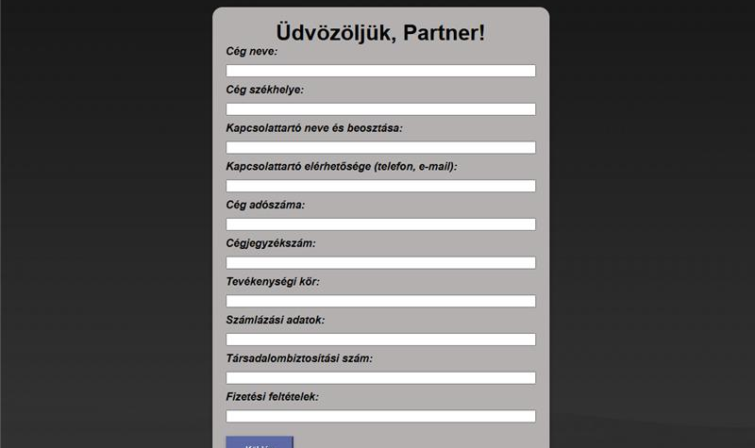
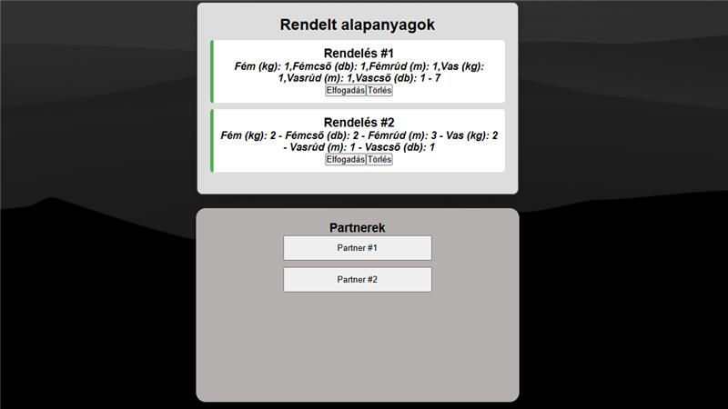
Admin

Slide 5
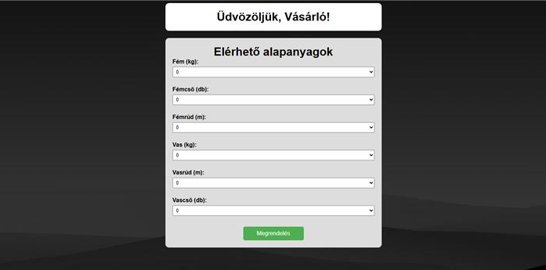
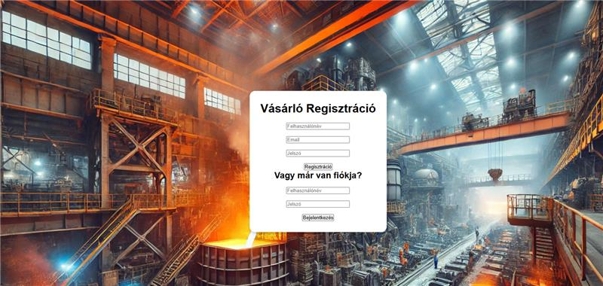
Vásárló

Slide 6

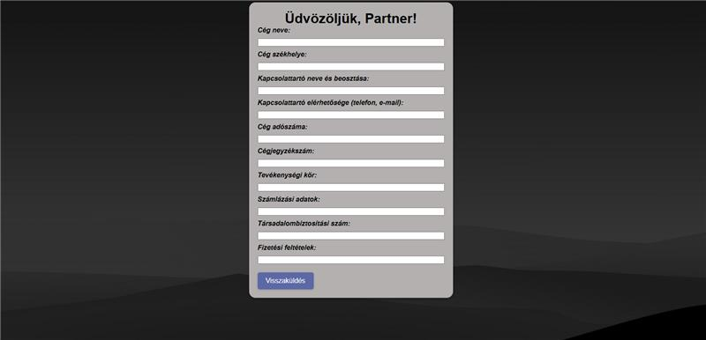
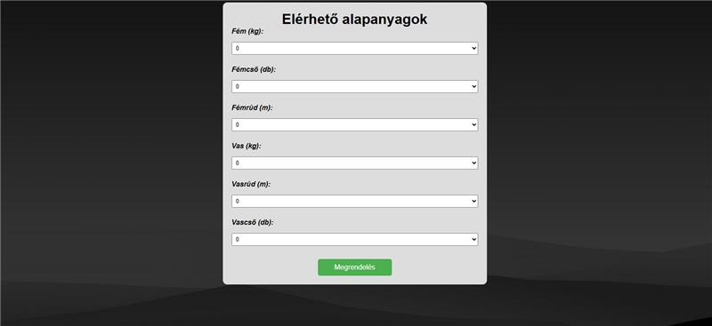
Partner

Slide 7
Következtetés
Vasipar adminisztrációs felület egyszerűsítése
Jobb adatkezelés és felhasználói hozzáférés
A rendelések aktivitásának növelése
Technológia szerepe az iparban

Slide 8

Köszönjük a figyelmet!

